Slide 1
Lhoucí nebo lžoucí ?
Slovotvorné dublety procesuálních adjektiv na -oucí/-ící v českých korpusech
Klára Osolsobě
osolsobe@phil.muni.cz

Slide 2
Motto
… V truchlivšti dlouhé noci tvé
v zemi přibité v té nepřejícné zemi
sníš kníže rodné řeči žárlivé
žal <lhoucí> pod růžemi ….
(František Halas: K. H. M.)

Slide 3
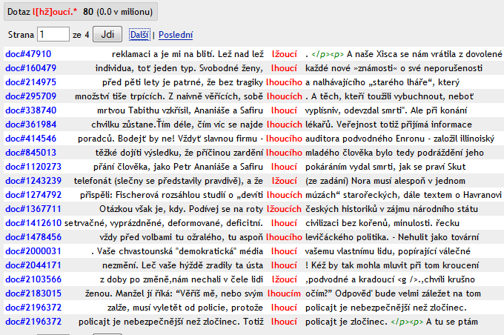
Konkordance variant adjektiva lhoucí/lžoucí z korpusu czTenTen12

Slide 4
Adjektiva na –oucí/-ící
Paradigmatické tvoření
Opěrný tvar 3. pl. ind. préz. akt. / přechodník přítomný
Tvarová varianta/dubleta je předpokladem slovotvorné varianty/dublety

Slide 5
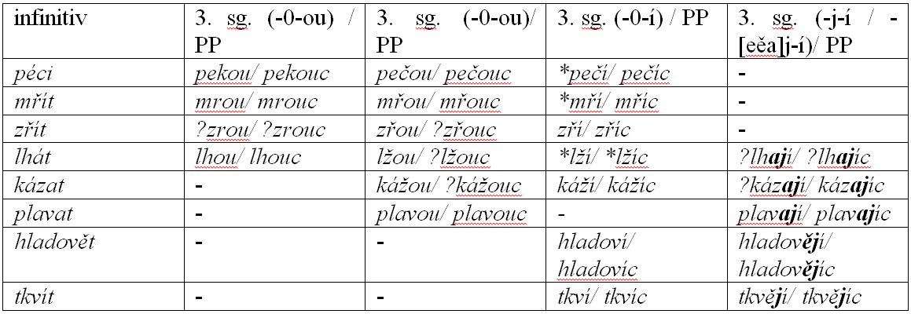
KDE ?

Slide 6
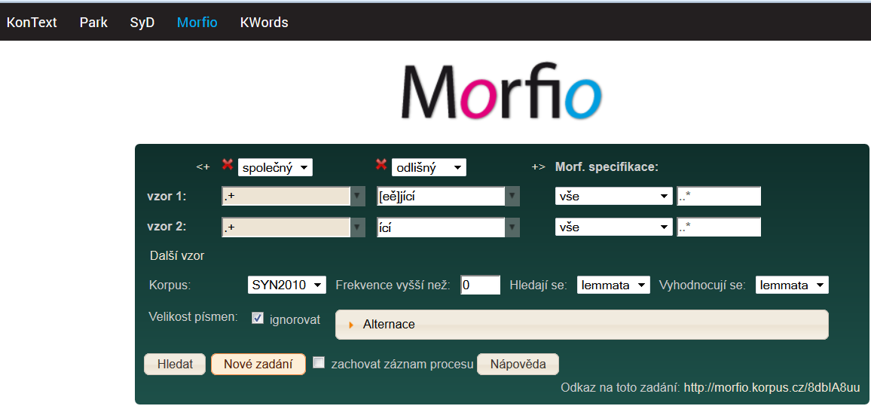
Morfio

Slide 7
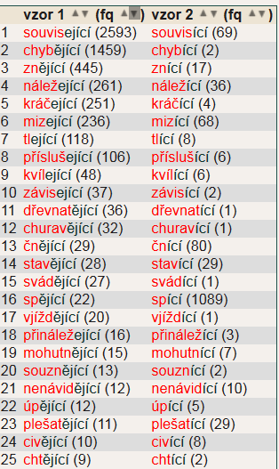
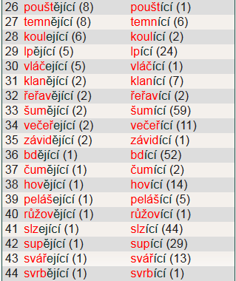
Výpis seznamu vyhledaných dvojic

Slide 8
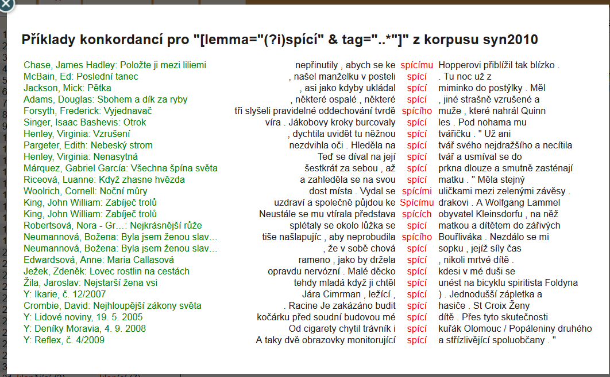
spící

Slide 9
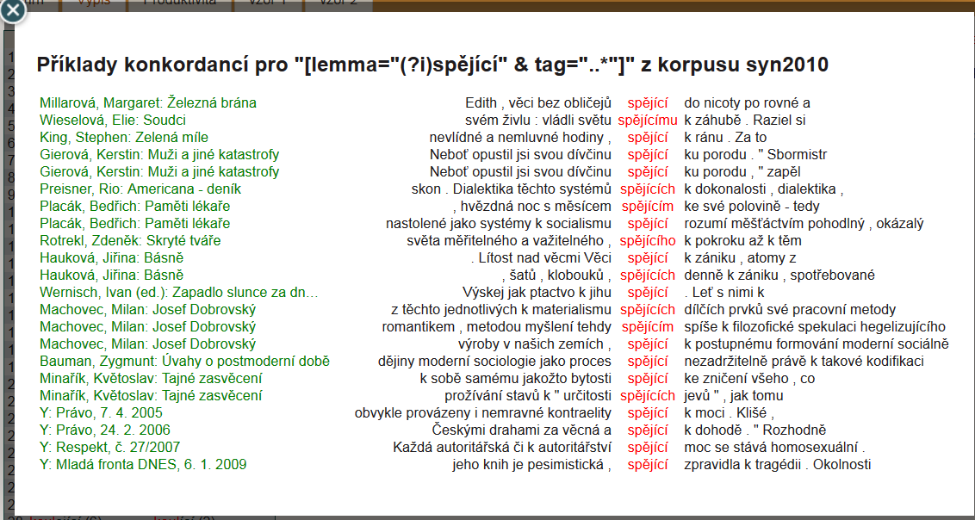
spějící

Slide 10
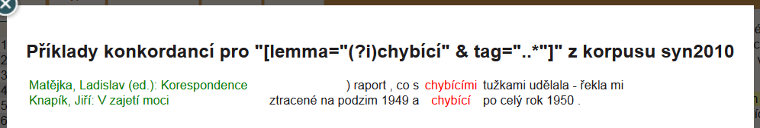
chybící

Slide 11
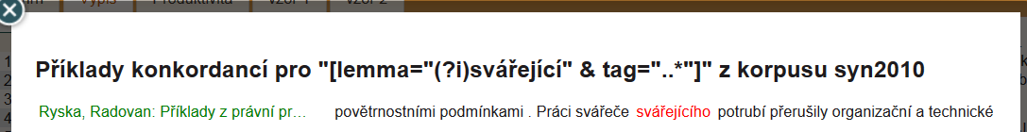
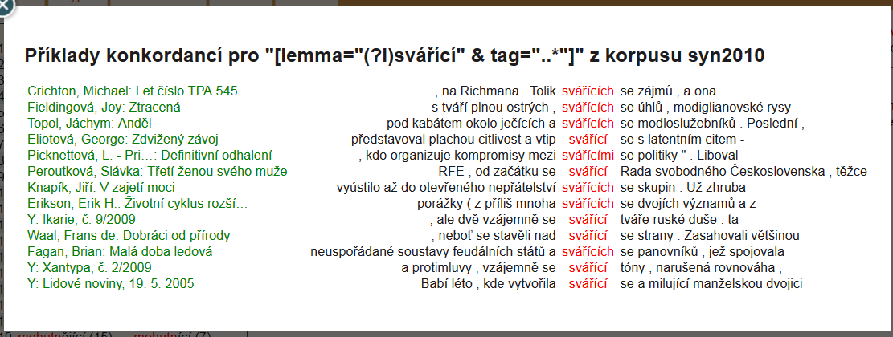
svářející/svářící

Slide 12
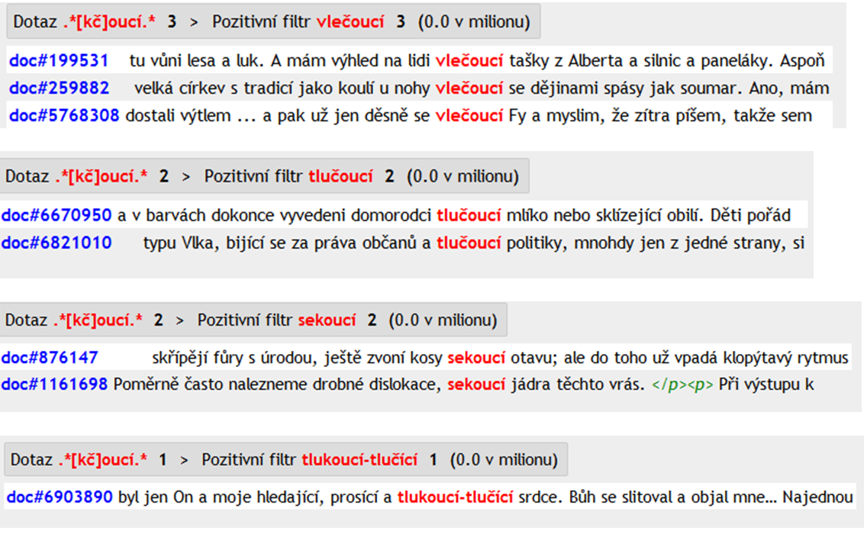
[word=".*[kč]oucí.*"]

Slide 13
internet
V osm hodin začínám školení osob konajících veřejně prospěšné práce, osamocení zaměstnanci <sečoucí> trávu křovinořezem nebo motorovou sekačkou a uklízející obecní plochy ve dne provádějící úklid chodníků a silnic v obci!!!.
My musíme poslouchat firmy, tedy ty velké, ne nějaké pekaře <pečoucí> chleba, řezníky vyrábějící paštiku, rolníky pěstující pšenici, kováře na kovadlině kovající mříže, elektrikáře spravující vedení, krejčí šijící oděvy, spisovatele píšící knihy, herce hrající roli.

Slide 14
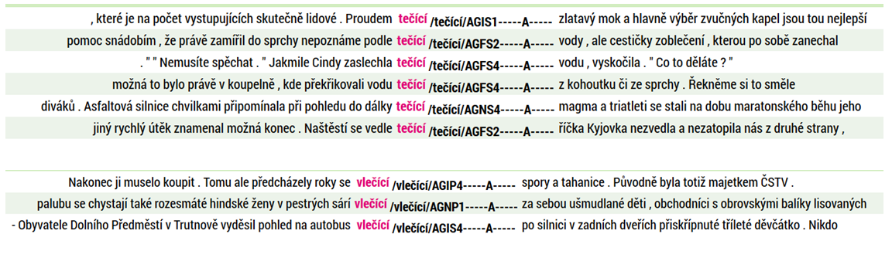
tečící vlečící

Slide 15
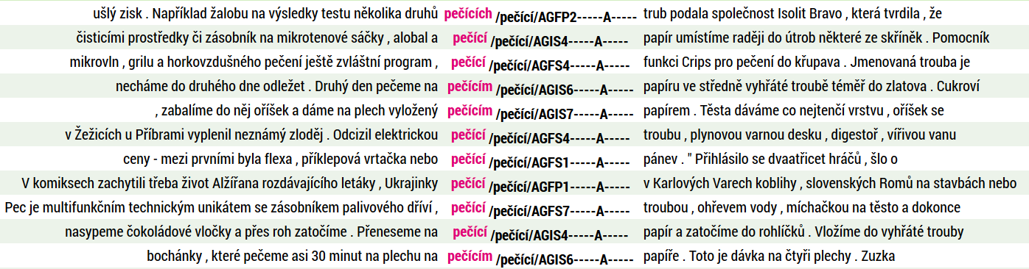
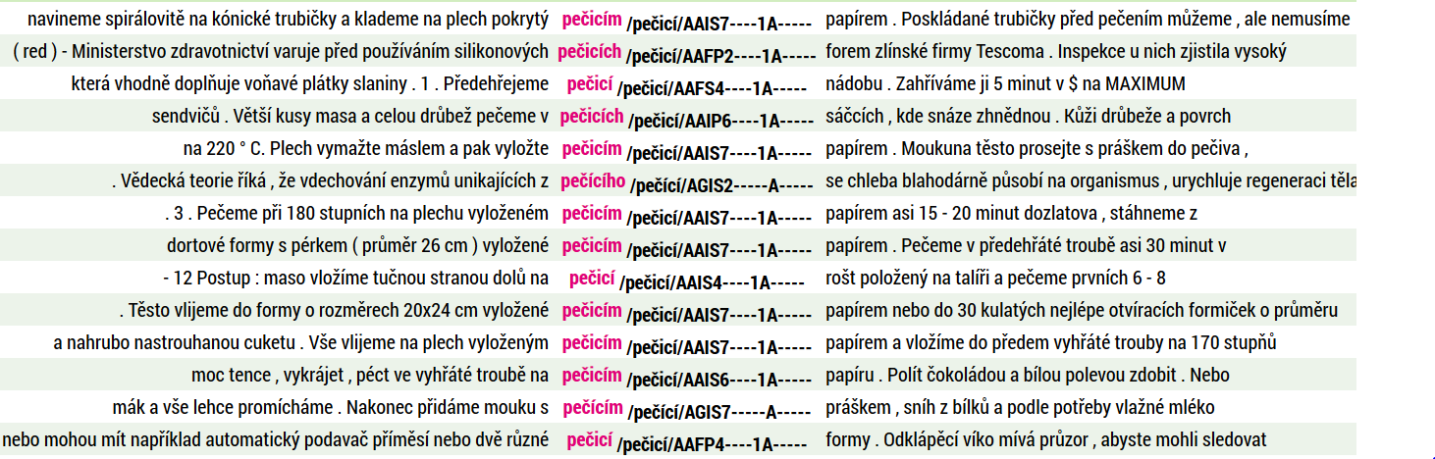
pečící / pečicí

Slide 16
Nerozlišování adjektiv na -icí × -ící
(a) V označeních role/úřadu/funkce osob se účelová adjektiva nahrazují dějovými: světící biskup, velící důstojník.
(b) Chladicí věže a podobná zařízení, pojmenovaná podle účelu, jsou mnohdy ve stálém provozu, takže volba -ící není významově scestná.
(c) Rozdíl ve výslovnosti [i] × [í] nebývá zřetelný. (d) V cizích jazycích mívají oba typy mnohdy jediný ekvivalent: např. Sleeping Beauty ,Spící kráska, Šípková Růženka‘ i sleeping car/bag/pill ,spací pytel/vagon/pilulka‘.

Slide 17
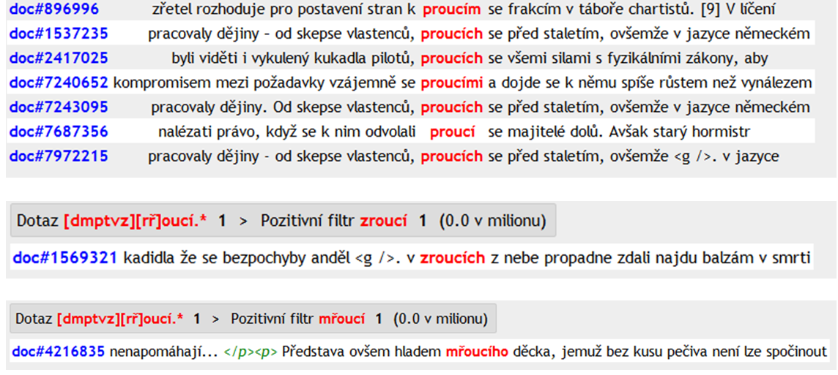
[word="[dmptvz][rř]oucí.*"]

Slide 18
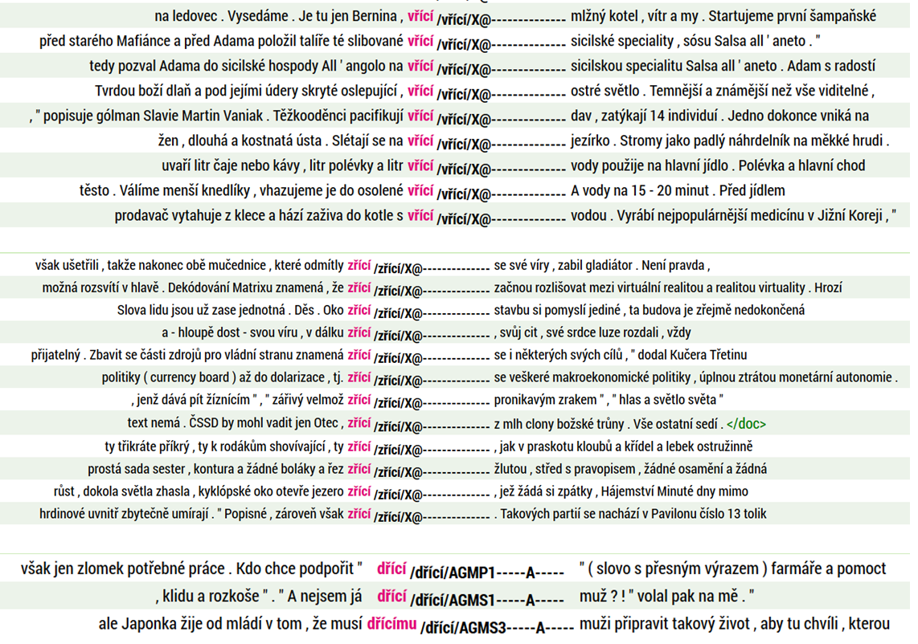
[word="[dmptvz]řící.*"]

Slide 19
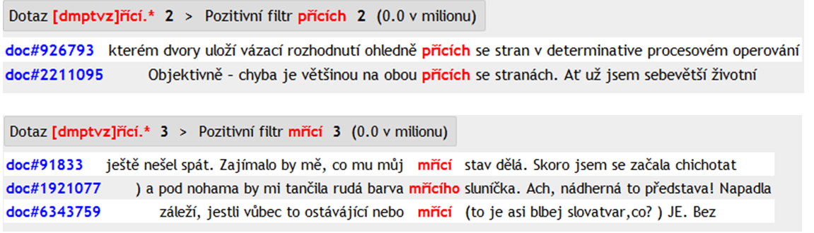
czTenTen12

Slide 20
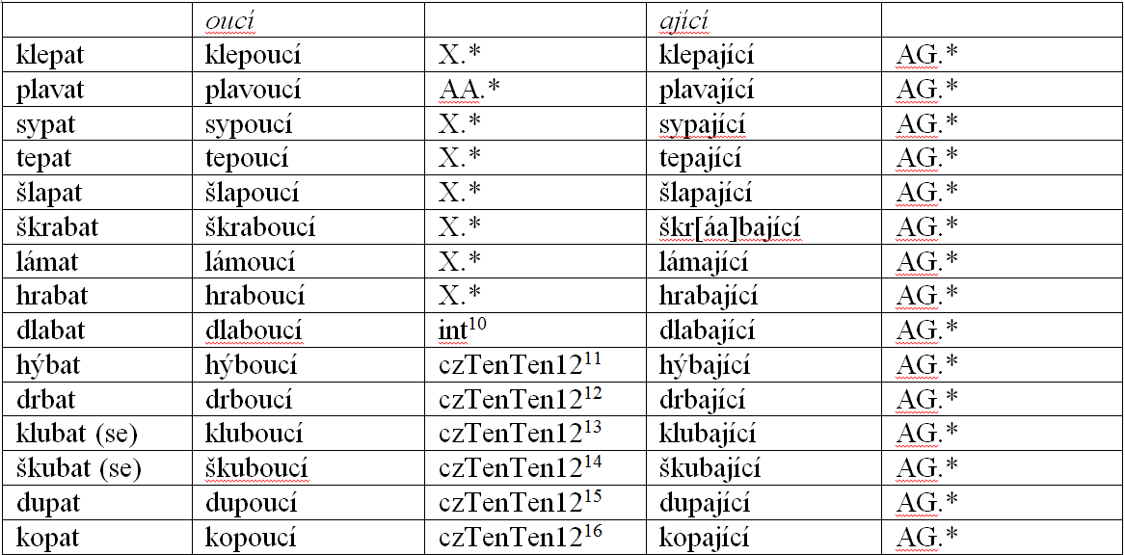
-oucí/-ající

Slide 21
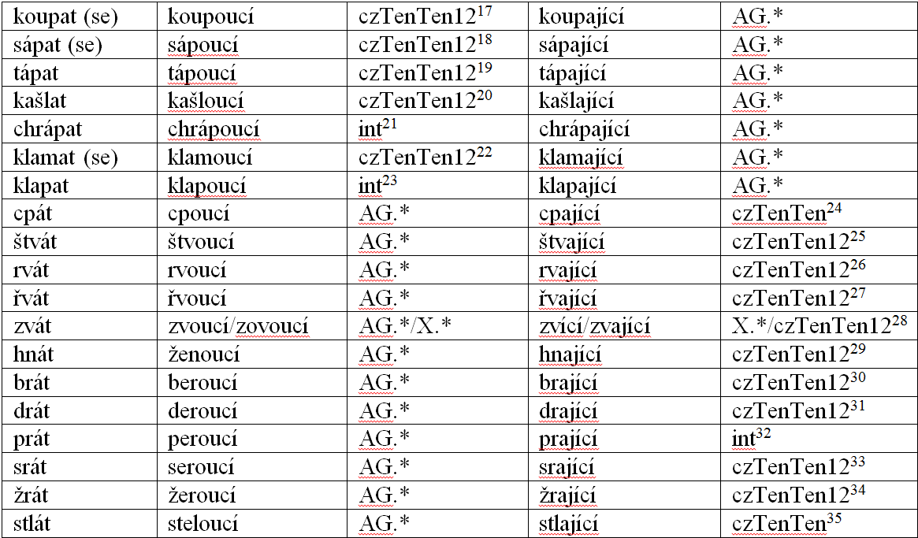
-oucí/-ající

Slide 22
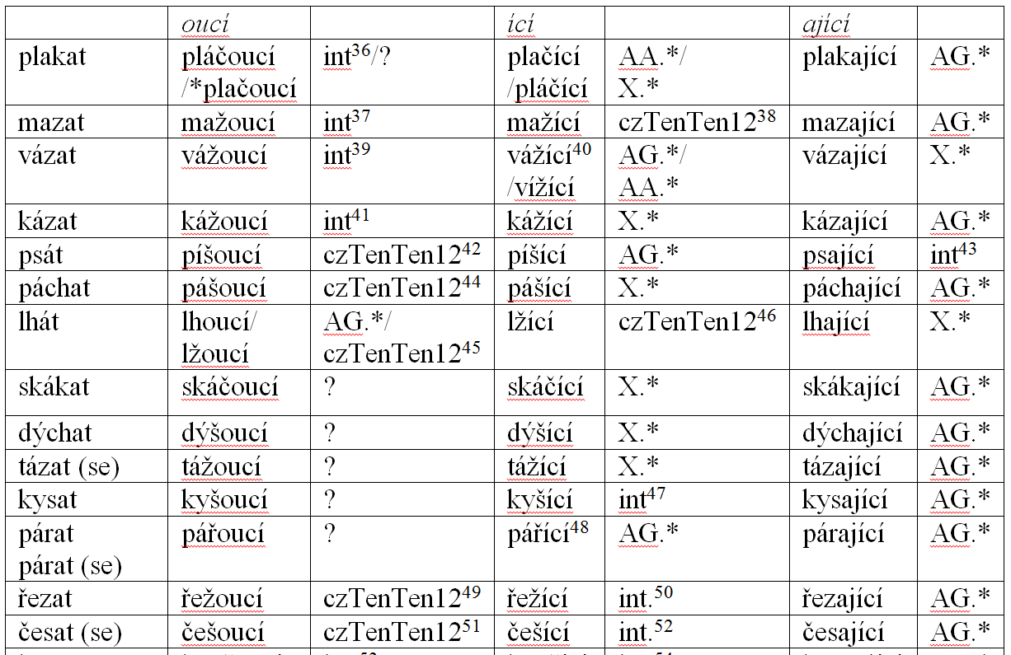
-oucí/-ící/-ající

Slide 23
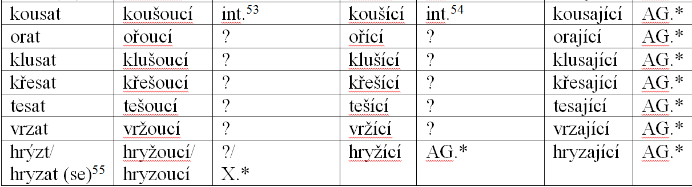
-oucí/-ící/-ající

Slide 24
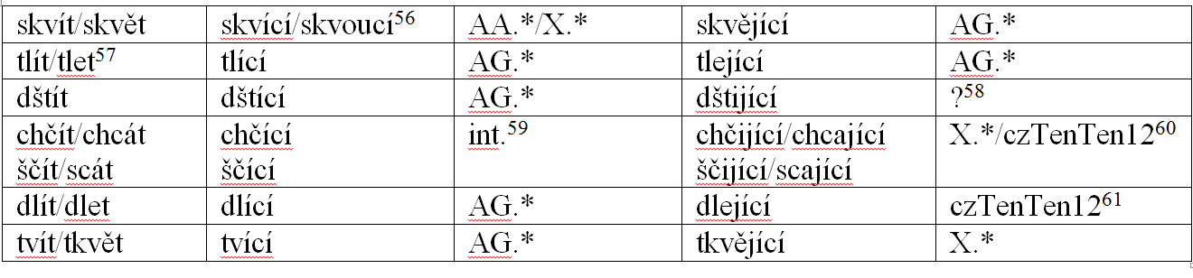
III. třída / IV. TŘída

Slide 25
Závěr
Jak hledat v korpusu doklady (slovesa uzavřených tříd)
Homonymie a přegenerovávání – problém nejen NLP
Korpus jako zdroj informací o užití variant (kontext – frekvence – zdroj)

Slide 26
Literatura
Bauer, J., Lamprecht, A., Šlosar, D. (1986): Historická mluvnice češtiny. Praha: SPN.
Cvrček, V. (2013): Co je v ČNK nového II. KGA 2013, 07, s. 95–97.
Cvrček, V., Vondřička, P. (2012): Morfio. Dostupný z WWW: <http://morfio.korpus.cz/>.
Dokulil, M. a kol. (1986): Mluvnice češtiny 1. Praha: Academia.
Hajič J. (2004): Disambiguation of Rich Inflection (Computational Morphology of Czech). Praha: Karolinum Charles University Press.
Jelínek, T. (2008): Nové značkování v Českém národním korpusu. Naše řeč, 91, 1, 13–20.
Komárek, M. a kol. (1987): Mluvnice češtiny 2. Praha: Academia.
Osolsobě, K. (1996): Algoritmický popis české formální morfologie a strojový slovník češtiny. Disertační práce. Brno : MU.
Osolsobě, K. (2009): Kajícný a nevěřícný – adjektiva na -cí/-cný: slovníky, gramatiky, korpusy. In: Hlaváčková, D. – Horák, A. – Osolsobě, K. – Rychlý, P. (eds.), After Half a Century of Slavonic Natural Language Processing, Brno : Masarykova univerzita, s. 173–183.
Osolsobě, K. (2011): Morfologie českého slovesa a tvoření deverbativ jako problém strojové analýzy češtiny. Brno : MU.
Osolsobě, K. (2013): Korpusy a internet jako zdroje dat pro výzkum produktivity periferního slovotvorného typu: adjektiva typu hrůzoucí (hrůza) v korpusech a na internetu. Gramatika a korpus 2012. Hradec Králové: Gaudeamus.
Osolsobě, K. (2014): Podklady pro úpravy slovníku automatického morfologického analyzátoru. rkp.
Petkevič, V. (2006): Reliable Morphological Disambiguation of Czech: Rule-Based Approach is Necessary. In: Insight into the Slovak and Czech Corpus Linguistics (Šimková M. ed.). Bratislava: Veda, 26–44.
Rychlý, P. (2010): Bonito2 - web-based graphical user interface to the Manatee system.
Spoustová D., Hajič, J., Votrubec, J., Krbec, P., Květoň, P. (2007): The Best of Two Worlds: Cooperation of Statistical and Rule-Based Taggers for Czech. In: Proceedings of the Workshop on Balto-Slavonic Natural Language Processing. Praha: ACL, 67–74.
Šmilauer, V. (1972): Nauka o českém jazyku. Praha: SPN.
Kolektiv autorů ÚJČ (1993): Pravidla českého pravopisu. Praha: Academia.
SYN Český národní korpus - SYN. Ústav Českého národního korpusu FF UK, Praha. Cit. 4. 3. 2014, dostupný z WWW: <http://www.korpus.cz>.
czTenTen12 FI MU – czTenTen12. Centrum zpracování přirozeného jazyka FI MU, Brno. Cit. 4. 13. 2014, dostupný z WWW: <http://ske.fi.muni.cz/bonito>.
Internetová jazyková příručka. Dostupná z WWW: <http://prirucka.ujc.cas.cz/>

Slide 27
Úkol na 10. 10. 2022
Jak vyhledáte účelová adjektiva typu mycí houba, žehlicí prkno, sázecí systém, hrací karty?
Popište postup. Tato adjektiva rovněž končí na cí. Je zde problém s přegenerováním dotazu?
Existují ještě nějaká adjektiva končící na cí, která nepatří ani do jedné ze jmenovaných skupin?
Popište je.
Konzultujte příslušné heslo/hesla ve slovníku Šimandl a kol. (2016). http://www.slovnikafixu.cz/

Slide 28
Ke čtení
OSOLSOBĚ, Klára. Korpusy jako zdroje dat pro úpravy nástrojů automatické morfologické analýzy (Slovotvorné varianty adjektiv na [(ou)|í]cí z hlediska morfologického značkování). Časopis pro moderní filologii, Praha: Univerzita Karlova v Praze, 2015, roč. 97, č. 2, s. 136-145. ISSN 0008-7386.

Slide 29
Děkuji za pozornost

